Slide 1
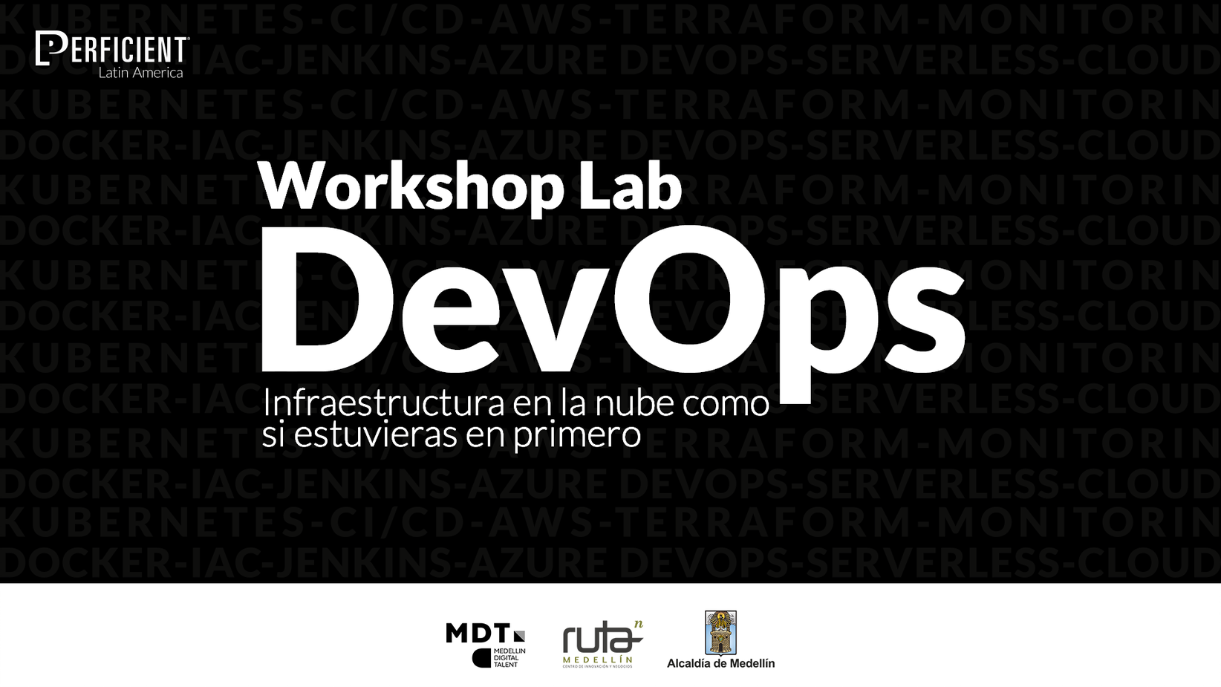
Infraestructura en la nube como si estuvieras en primero
Jueves 25 de noviembre del 2021

Slide 2
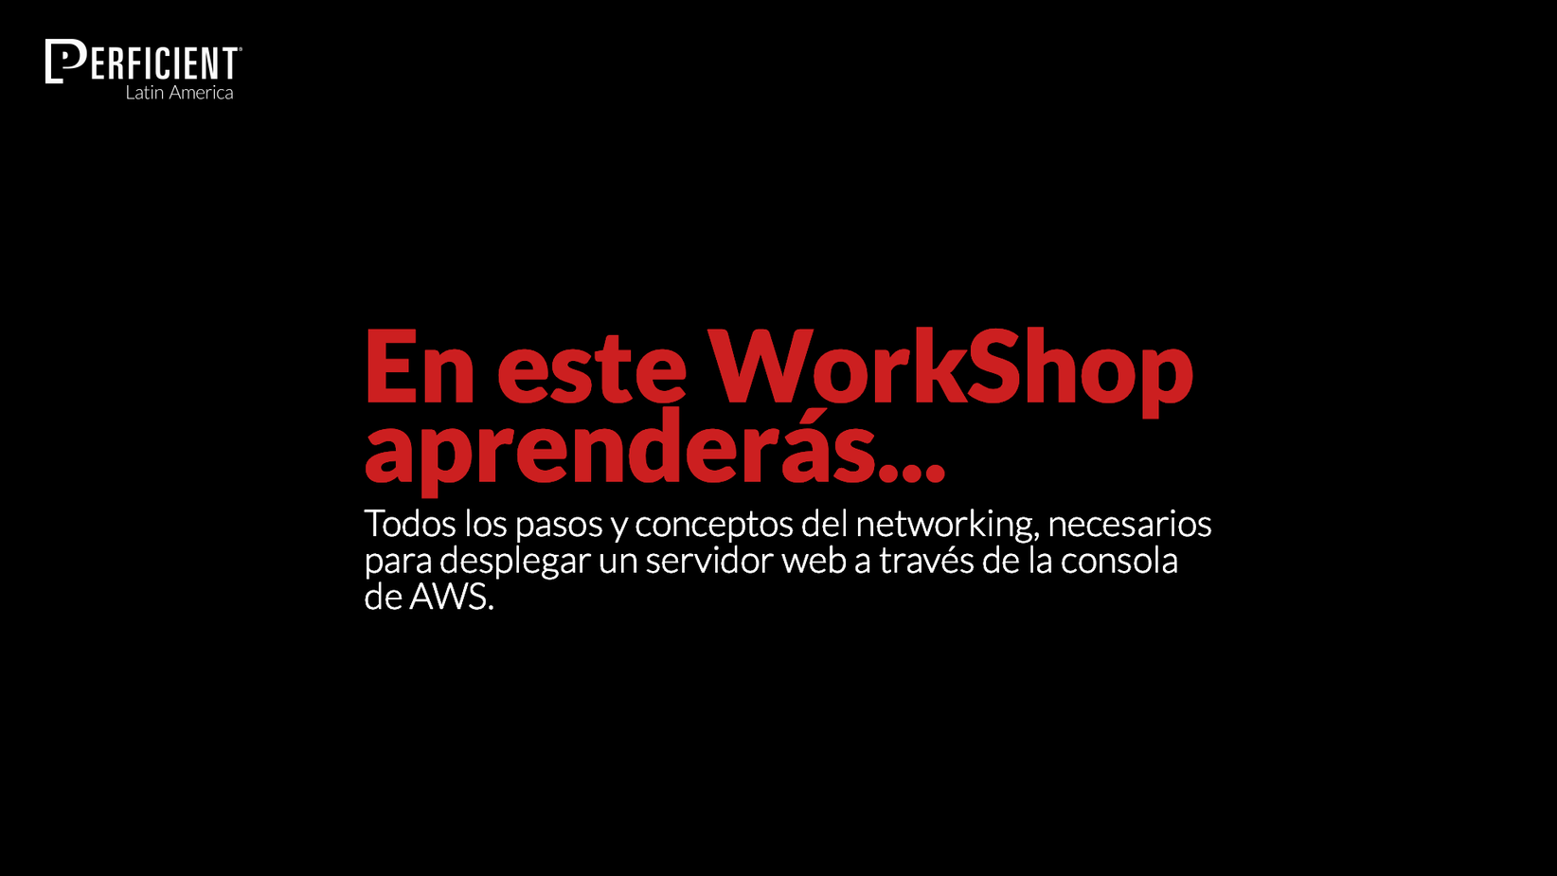

Slide 3




Cristian Morales
Ingeniero Telemático de la Universidad Icesi
Ingeniero Devops
2 Años de experiencia
Speaker

Slide 4

Contenido
AWS
AWS
Conceptos Básicos Tecnologías – Calidad – Productividad
Arquitectura de alta disponibilidad
Infraestructura en la nube
Introducción

Slide 5
INFRAESTRUCTURA EN LA NUBE

Slide 6
¿Qué es infraestructura en la nube?

Slide 7

¿Por qué usar infraestructura en la nube?
DISPONIBILIDAD
TOLERANCIA A FALLOS
BAJO COSTO
FLEXIBILIDAD
SEGURIDAD
AUTOMATIZACIÓN

Slide 8
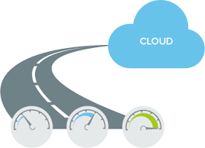
¿Por qué usar infraestructura en la nube?
VELOCIDAD

Slide 9





Proveedores de Nube

Slide 10
AWS INTRODUCCION

Slide 11
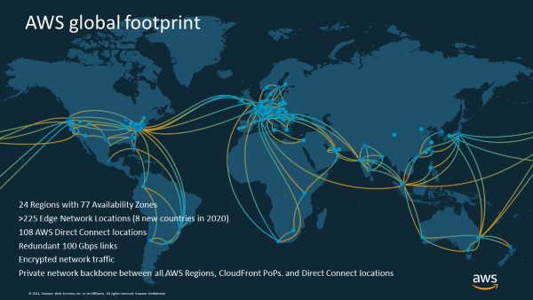
INFRAESTRUCTURA DE AWS

Slide 12
CONCEPTOS BASICOS

Slide 13


CONCEPTOS BASICOS
Segmento de
red aislado
VPC
Security group
Regla de comunicación asociada a una instancia
subnet
Segmento de red al interior de una VPC
Instancia
Máquina virtual
Internet Gateway
Puerta de salida a internet

Slide 14




AWS Cloud
Availability Zone
VPC
Internet gateway
Public subnet
Security group
Instance
10.0.0.0/19
10.0.0.0/16

Slide 15
CIDR
Notación para describir un segmento de red
(rango de direcciones IP)
192.168.100.0
192.168.100.254
3 octetos = 3 x 8bytes = 24bytes
192.168.100.0 / 24

Slide 16
CIDR
Notación para describir un segmento de red
(rango de direcciones IP)
192.168.100.0
192.168.100.255
1 octeto = 8bytes = 2^8 = 256
192.168.100.0 / 24

Slide 17

Manos a la obra!
Conceptos Básicos

Slide 18
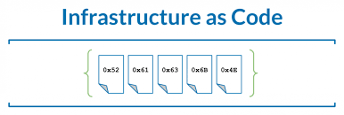

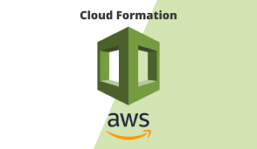
Infraestructura como código IaC

Slide 19
INFRAESTRUCTURA DE ALTA DISPONIBILIDAD

Slide 20

AWS Cloud
VPC
Availability Zone
Internet gateway
Availability Zone
Public subnet
Public subnet
Security group
Security group
Load Balancer
10.0.0.0/19
10.0.1.0/19
10.0.0.0/16

Slide 21
Otros Conceptos
Autoscaling Group
Grupo dinámico de instancias
ELB
Balanceador de carga
Availability Zone
Zonas aislada dentro de una misma región
Launch Configuration
Configuración de las instancias de un autoscaling group
NACL
Regla de comunicación entre subnets
Región
Centro de cómputo de Amazon ubicado en una zona geográfica

Slide 22
Manos a la obra nuevamente!
Conceptos Básicos

Slide 23


Slide 24


